Slide 1
Метод Монте-Карло
Журавский Игорь
1

Slide 2
Что это за метод?
Метод Монте-Карло - это численный метод решения математических задач при помощи моделирования случайных величин
2

Slide 3
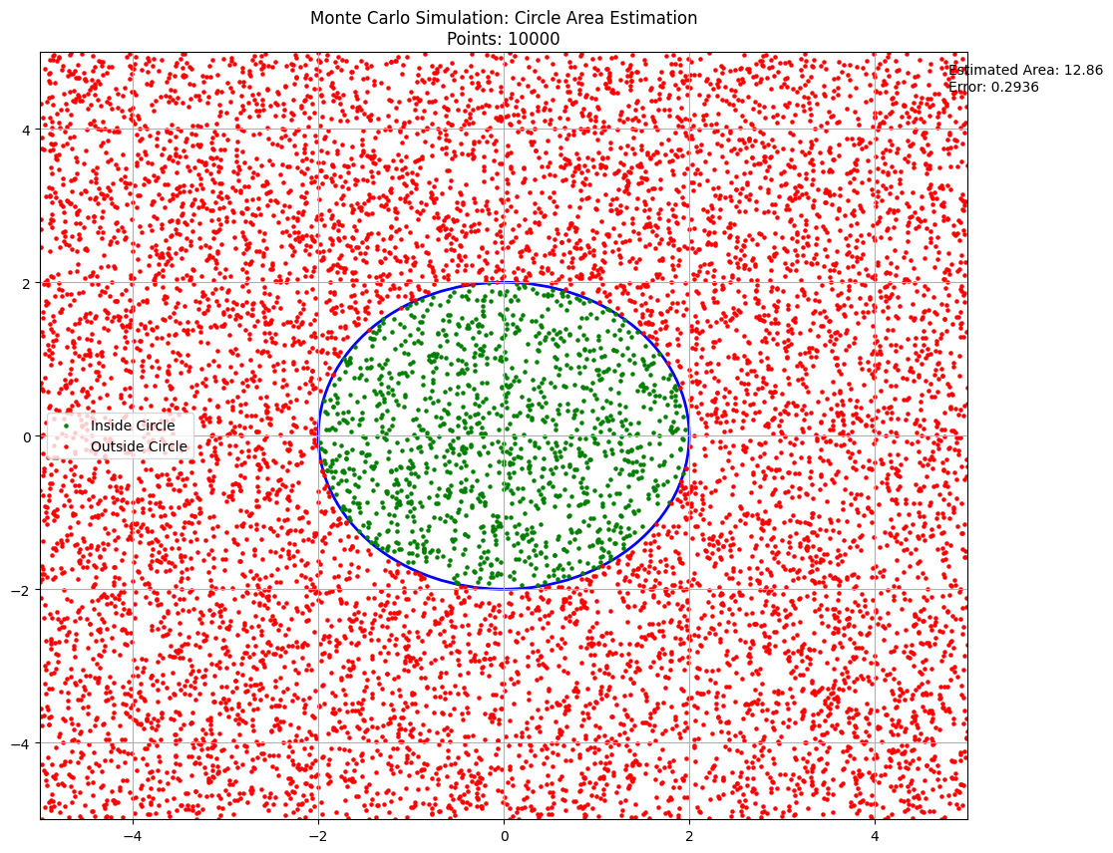
Идея метода
- не попали
- попали
3

Slide 4
Преимущества
Простота понимания и реализации
Универсальность применения
Точность
4

Slide 5
Недостатки
Зависимость от количества точек
Случайная природа
Неэффективность в высокоразмерных пространствах
5

Slide 6
Область применения
моделирование облучения твёрдых тел ионами в физике;
моделирование поведения разреженных газов
исследования поведения разных тел при столкновении
алгоритмы оптимизации и нахождения кратчайшего пути решения
решение сложных интегралов (или когда их очень много)
предсказание астрономических наблюдений
поиск в дереве в различных алгоритмах
6

Slide 7
Задача
Даны фигуры на координатной плоскости: треугольник, круг и квадрат. Нам известны их площади. Нужно рассчитать площади фигур с помощью метода Монте-Карло и сравнить вычисленное значение с реальным.
7

Slide 8
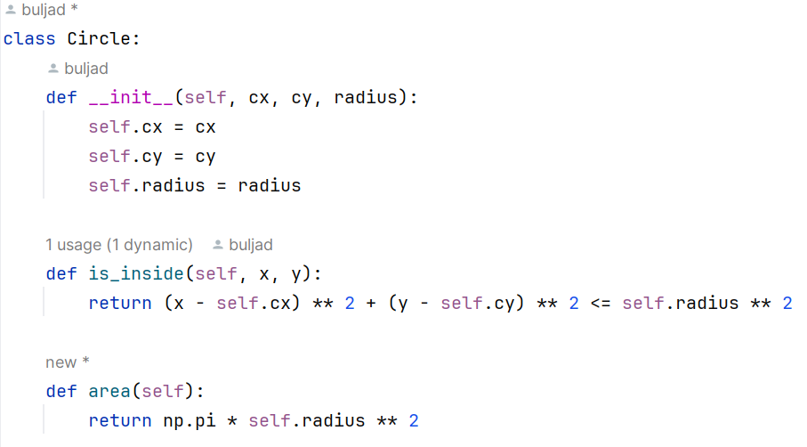
Круг
8

Slide 9
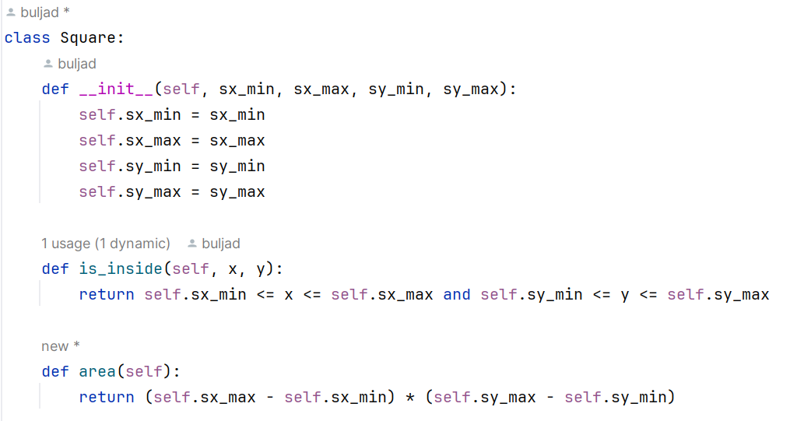
Квадрат
9

Slide 10
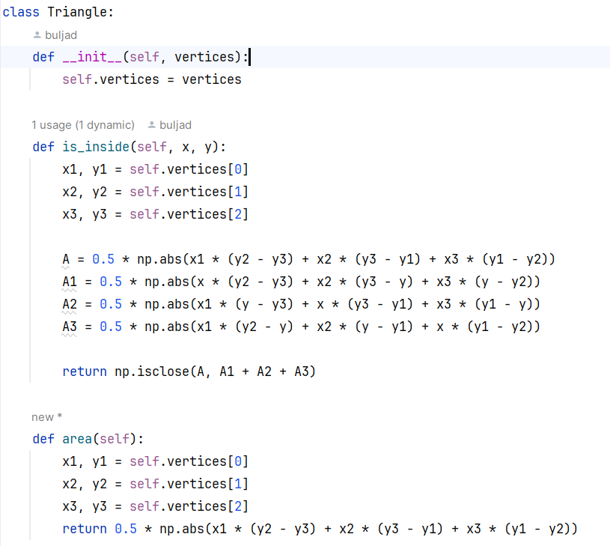
Треугольник
10

Slide 11
Функция расчета площади
Estimated Area =
(Total Number of Points) / (Number of Points Inside Shape​)
× Area of Domain
11

Slide 12
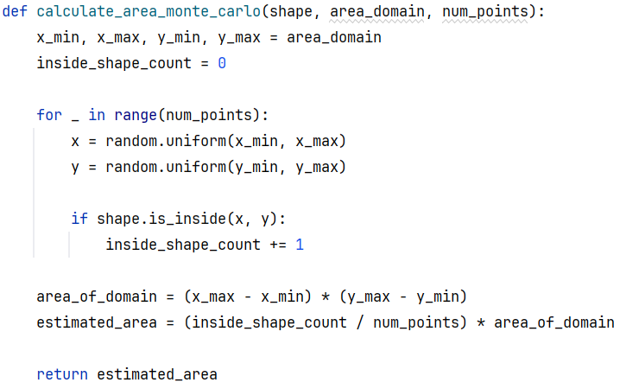
Функция расчета площади
12

Slide 13

Расчет ошибки
13

Slide 14
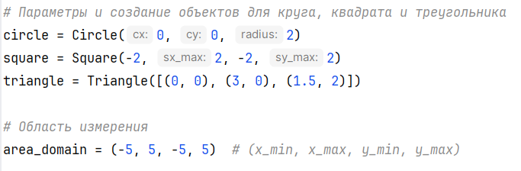
Параметры фигур
14

Slide 15
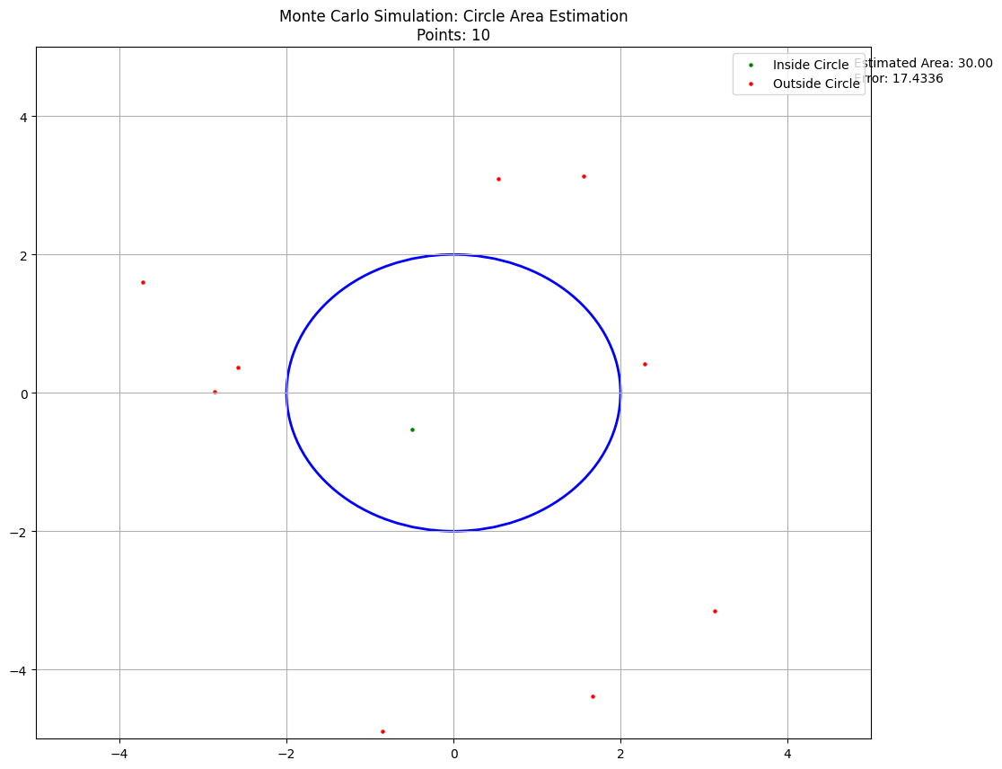
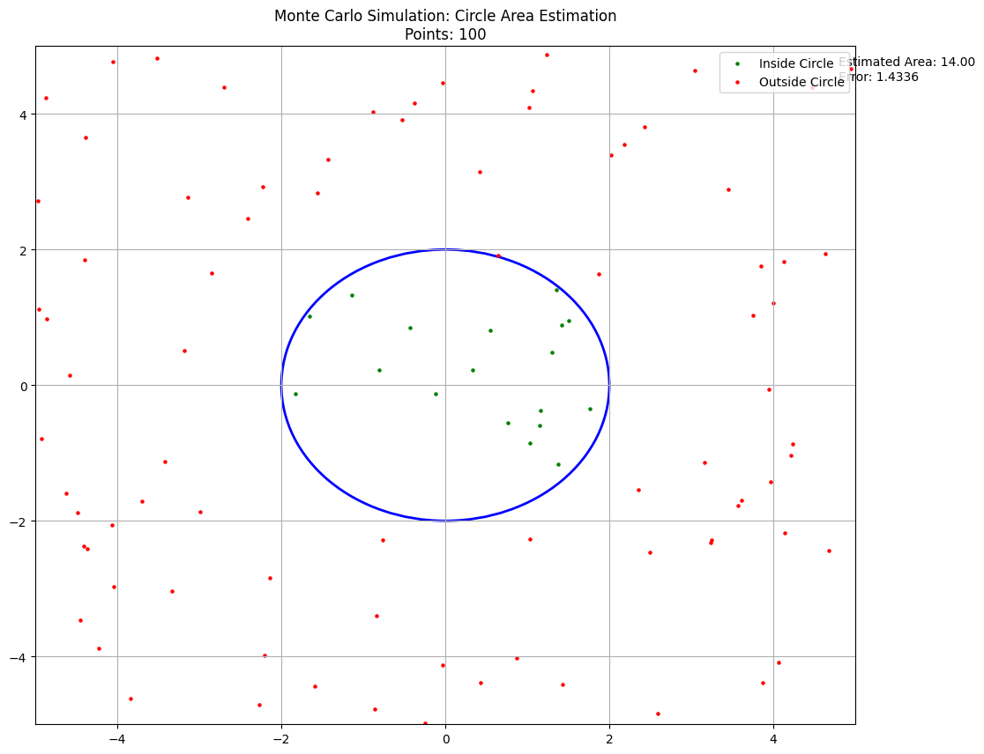
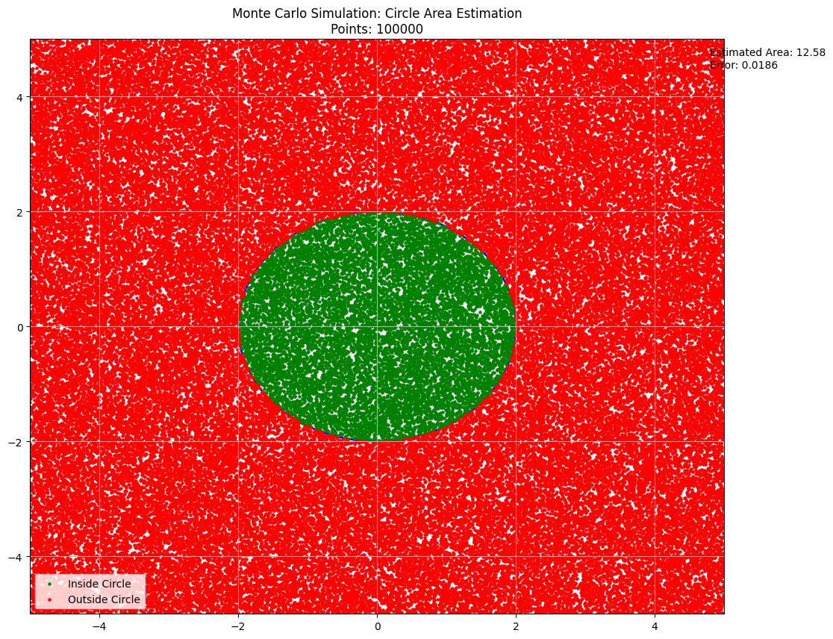
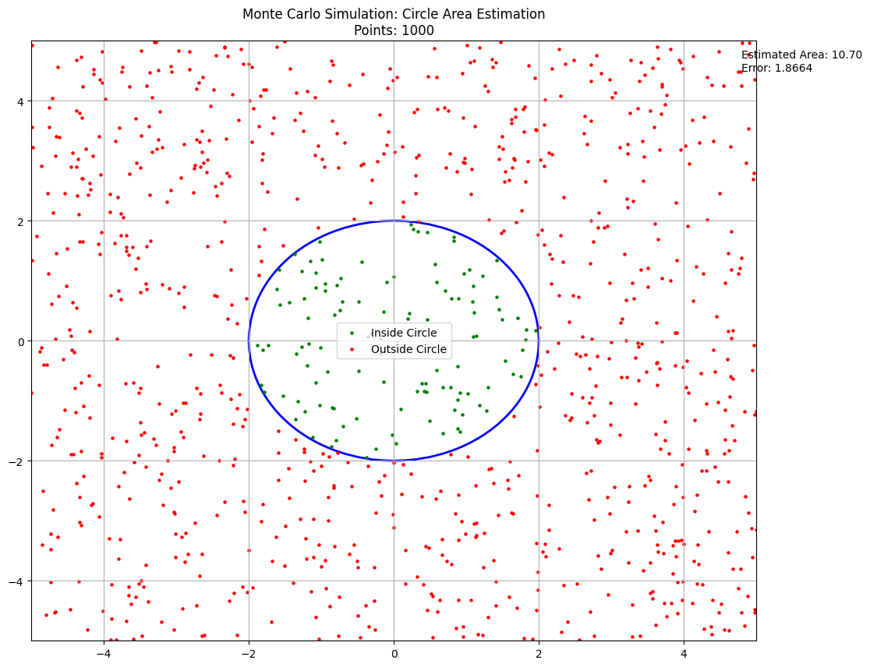
Визуализация проставления точек
15

Slide 16
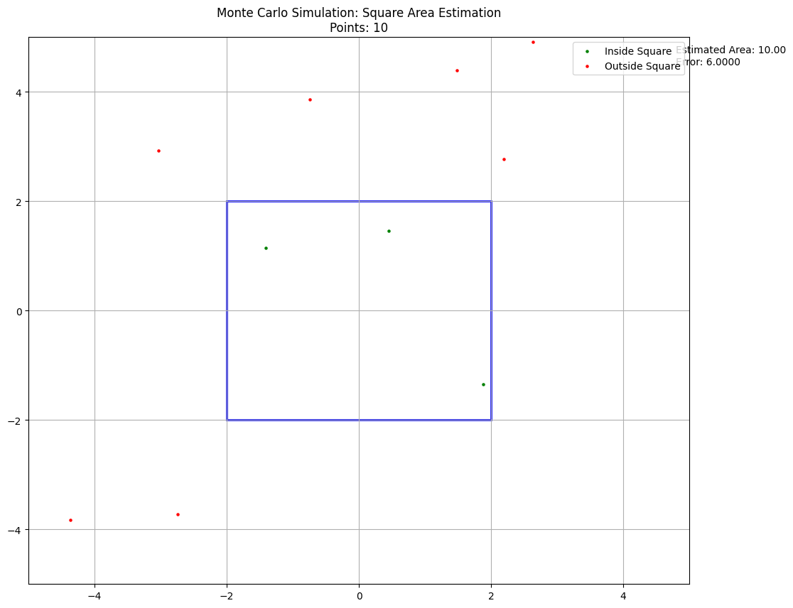
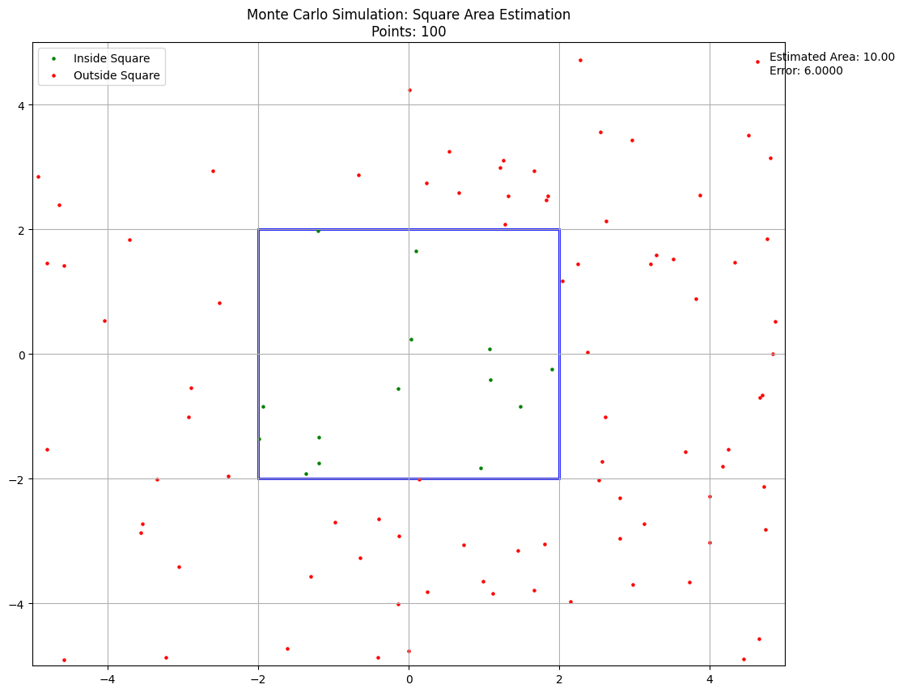
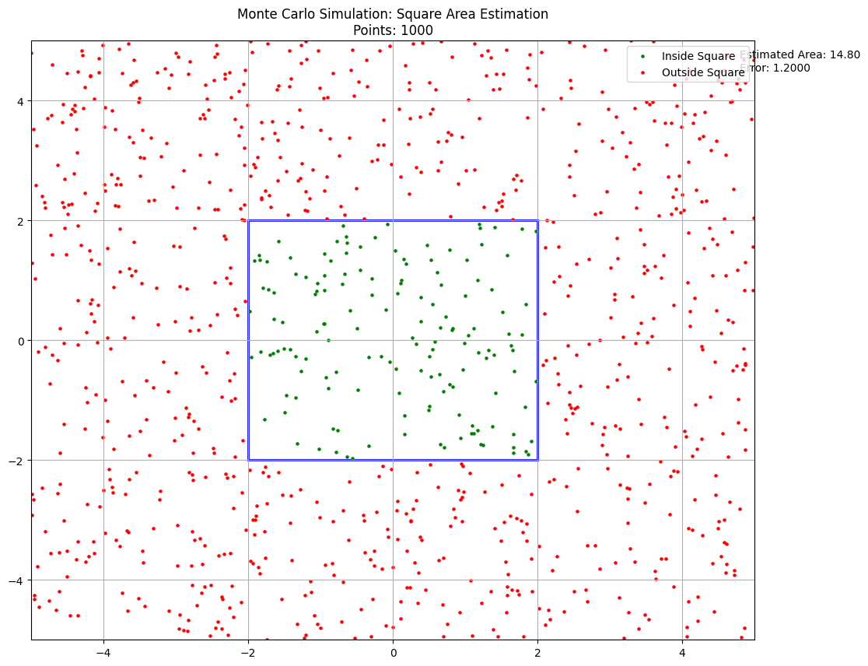
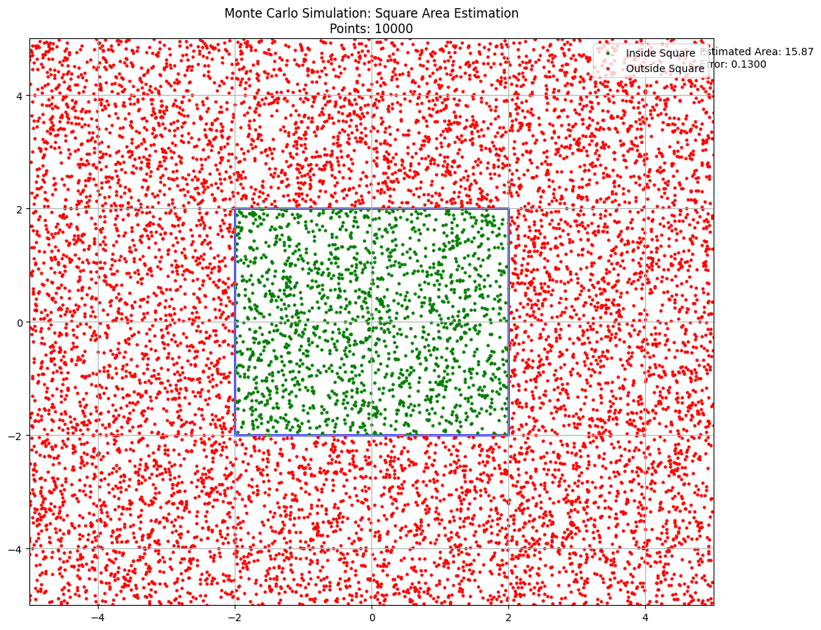
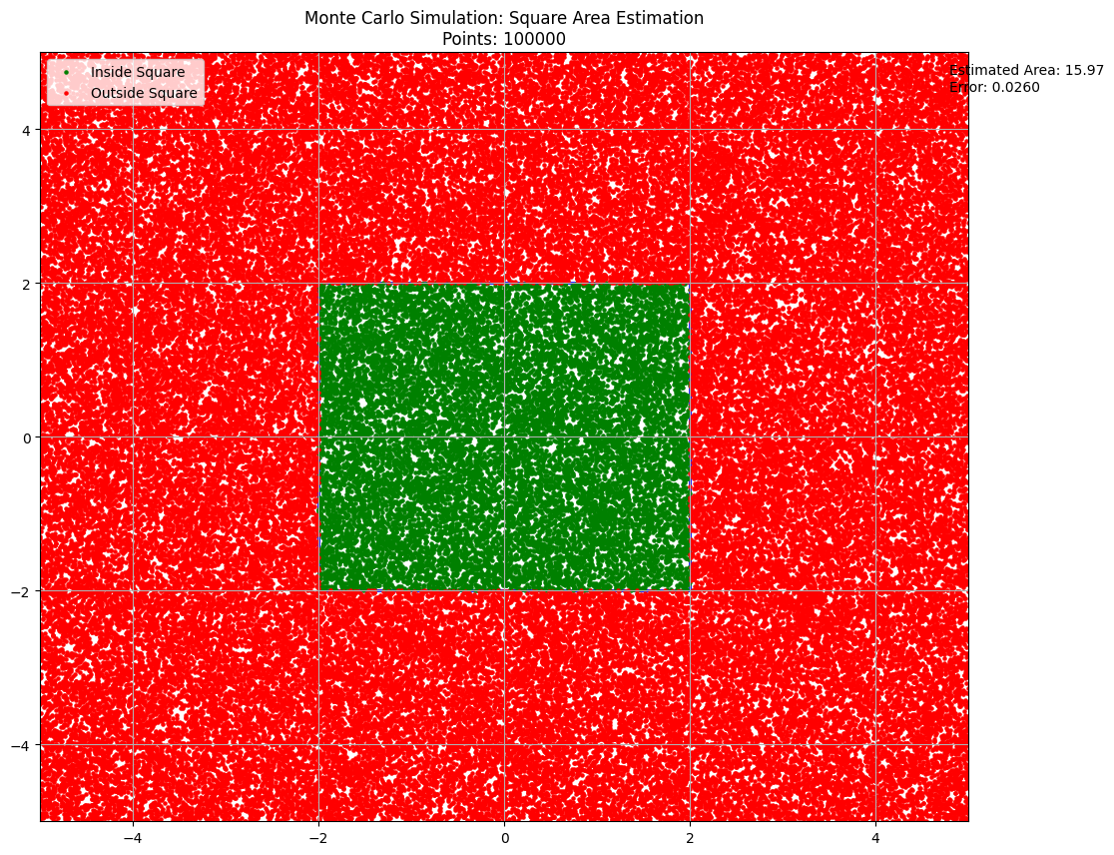
Визуализация проставления точек
16

Slide 17
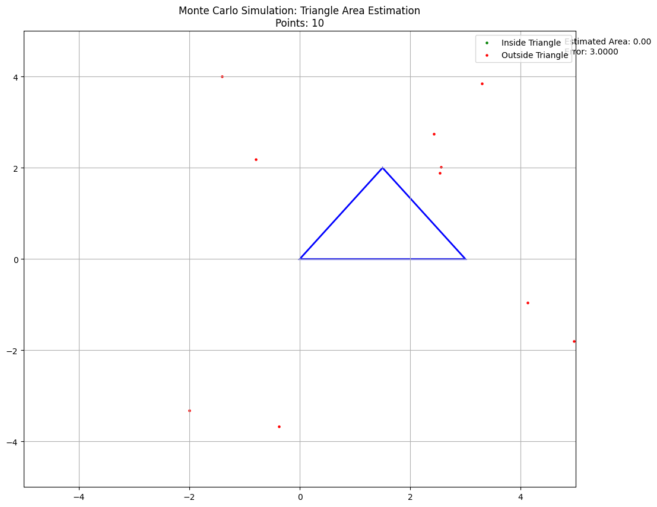
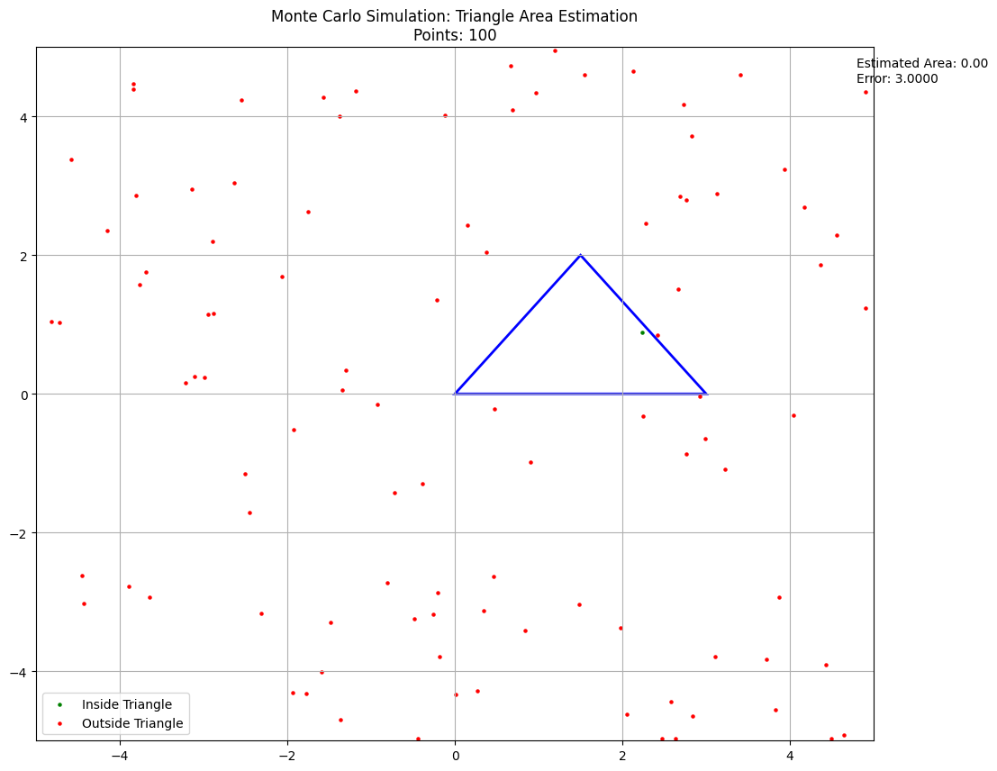
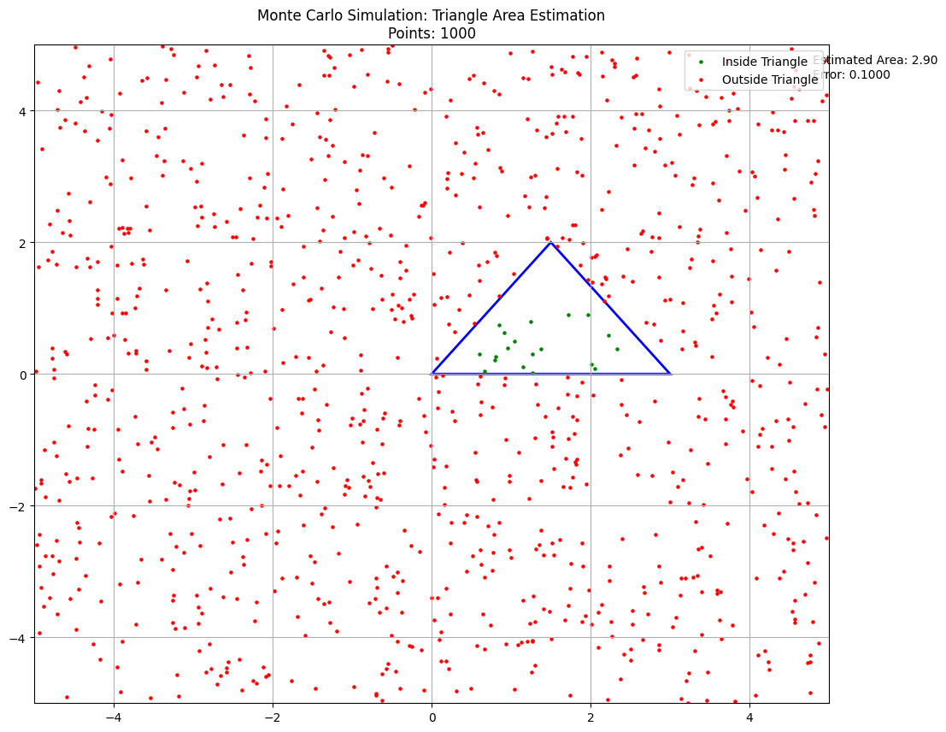
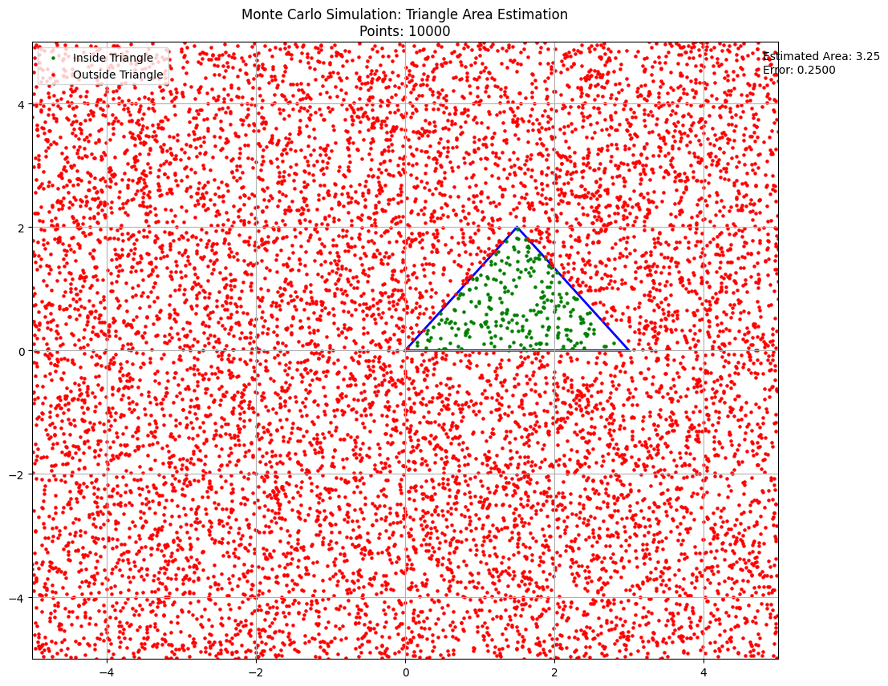
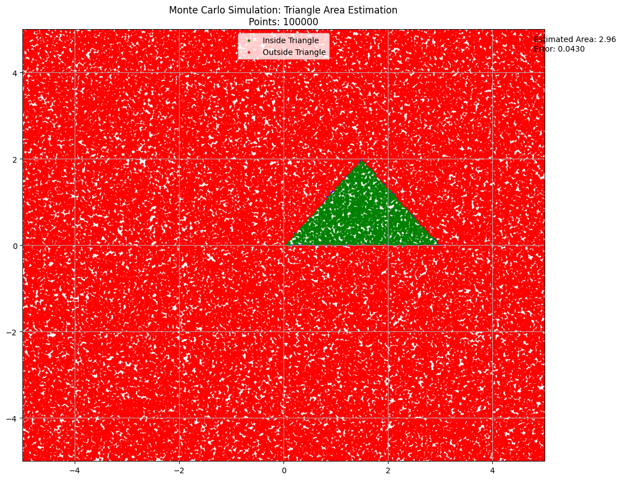
Визуализация проставления точек
17

Slide 18
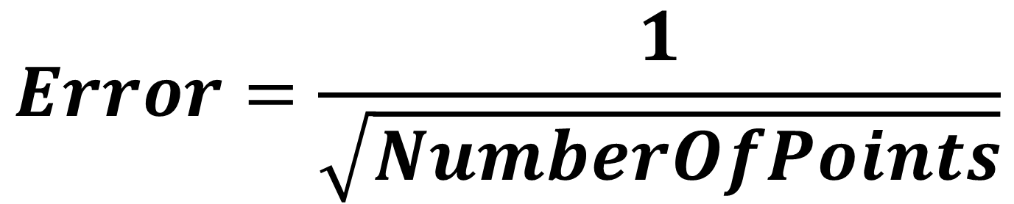
Расчет ошибки
$$Error=\frac{1}{\sqrt{NumberOfPoints}}$$
18

Slide 19
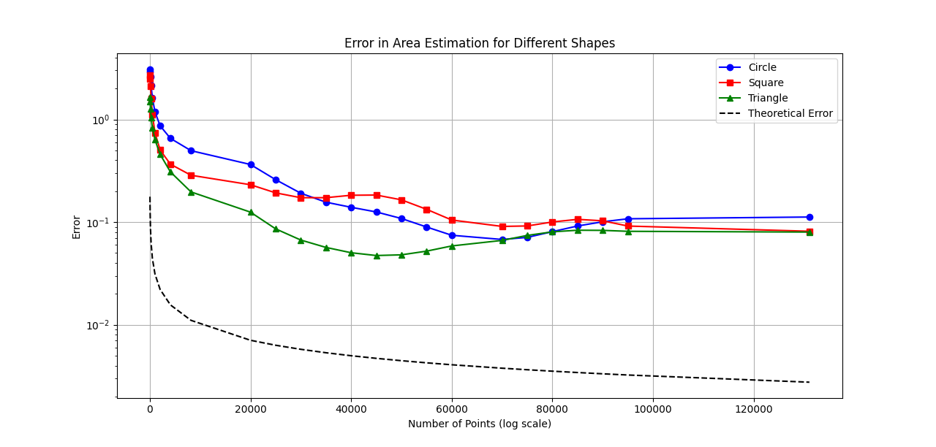
График ошибки
19

Slide 20
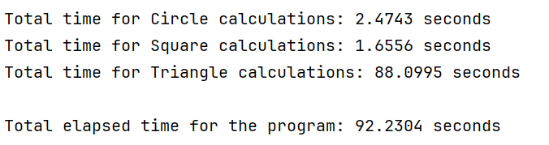
Итоговое время работы
20

Slide 21

Всем Спасибо! Готов ответить на вопросы!
21

